Slide 1
EIS4120 – Soojus- ja külmavarustussüsteemid
Loengu konspekt 10. Sooja tarbevee koormus

Slide 2
Alused
Sooja tarbevee ettevalmistamine võib toimuda nii tsentraalse soojusvarustuse süsteemi (kaugküttesüsteemi) baasil, kui ka kohalikke energiaallikaid kasutades.
Kohalik sooja tarbevee süsteem võib olla realiseeritud nii gaasiboilerite baasil kui ka elektriboilerite baasil.

Slide 3
Alused
Sooja tarbevee jaotussüsteem elamutes on mõistlik välja ehitada nn. ringlusega süsteemina, s.o. mittetarbitud vesi suunatakse tagasi sooja tarbevee soojusvahetisse.
Sooja tarbevee jaotustorustikule on tavaliselt paigaldatud vannitubades asuvad torusiud (nn. käterätiku kuivatid). Ringluse tagab vastav ringluspump.
Eesti projekteerimisnormid näevad ette sooja tarbevee temperatuurina + 55 ºC.

Slide 4
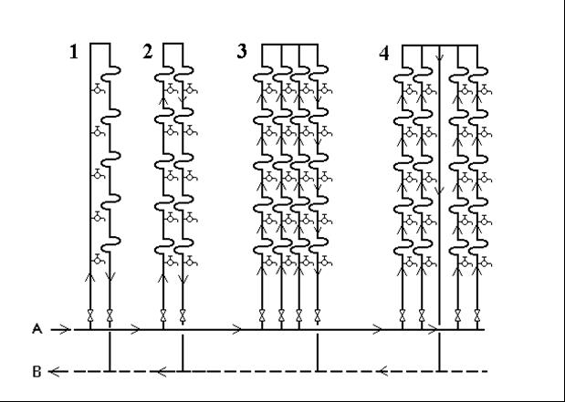
Jaotussüsteemid
1 – sooja vee kraanid on pealevoolul, käterätiku kuivatid tagasivoolul, 2 – sooja vee kraanid ja käterätiku kuivatid nii pealevoolul kui ka tagasi­voolul; 3 - sooja vee kraanid ja käterätiku kuivatid nii pealevoolul kui ka tagasi­voolul, kolm pealevoolu toru, üks tagasivoolu toru; 4 - sooja vee kraanid ja käterätiku kuivatid nii peale­voolul kui ka tagasi­voolul, neli pealevoolu toru, üks tagasivoolutoru.

Slide 5
Lahtine ja kinnine süsteem
Kinnine sooja tarbevee ettevalmistamise süsteem tähendab sisuliselt sooja tarbevee ettevalmistamist hoone soojuskeskuses (soojussõlmes), kuumutades selles linna või alevi veevõrgust tulevat külma vett vajaliku temperatuurini (55 ºC).
Tegelik tarbimiseks vajalik temperatuur (kasutatakse tavaliselt vett temperatuuriga 30... 40 ºC) saadakse, segades sobivas vahekorras külma vett veega, mille temperatuur on 50...55 ºC.

Slide 6
Sooja tarbevee tootmine
Nõukogude ajast säilinud soojuskeskuse korral (kui oli kinnine sooja tarbevee ettevalmistamise süsteem) kuumutatakse vett sooja tarbevee temperatuurini tavaliselt sektsioneeritud manteltorusoojusvahetites, tänapäevases soojuskeskuses on kasutusel põhiliselt plaatsoojusvahetid.
Sektsioneeritud kattetorusoojusvaheti sooja tarbevee tootmiseks kujutab endast sektsioonidest kokkupandud soojusvahetuspinda, toodeti sektsioone pikkusega 2 ja 4 m. Kuumutatav vesi suunatakse sektsioonides paiknevatesse valgevasest torudesse (tavapärane mõõt 16x1 mm), kuumutav vesi liigub torude vahelises ruumis, vee liikumine soojusvahetis toimub vastuvoolu skeemi kohaselt.

Slide 7
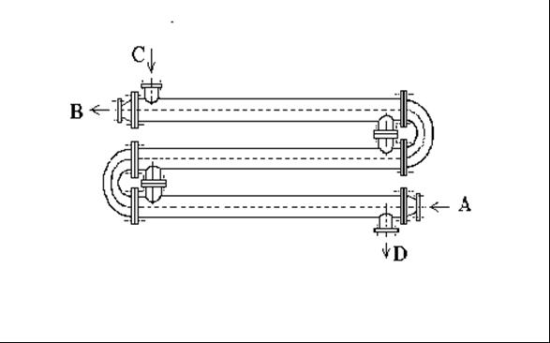
Sooja tarbevee tootmine
Sektsioneeritud soojusvaheti sooja tarbevee tootmiseks.
A – külm vesi linna või asula veevõrgust; B - soe tarbevesi hoone tarbevee jaotussüsteem; C –
kuum vesi kaug­küttevõrgu pealevoolu torust; D – kaugküttevee tagasivool.

Slide 8
Sooja tarbevee koormus
Sooja tarbevee ettevalmistamise süsteemi hetkvõimsuse
saame arvutada väga lihtsa valemiga:
N_{soe vesi} = G_{sv}.c_{p}(t_{sv} –t_{kv.}),
kus
G_{sv} – sooja tarbevee kulu, kg/s;
c_{p} – vee erisoojus jääval rõhul = 4,1868 kJ/(kg^{.o}C);
t_{sv} – sooja tarbevee temperatuur, ºC;
t_{kv} – külma vee temperatuur, ºC.

Slide 9
Sooja tarbevee koormus
Külma vee temperatuur on talveperioodil tavaliselt vahemikus +5....+10 ºC
Suvel võib see olla ka üle + 15 ºC.
Kui ei ole konkreetseid andmeid külma vee temperatuuri kohta, võetakse arvutustes külma vee temperatuuriks kütteperioodi kohta tavaliselt + 5 ºC, suveperioodi kohta +15 ºC.

Slide 10
Sooja tarbevee koormus
Lihtne arvutus eelpool esitatud valemi järgi annab näiteks ühele dušile töötava sooja tarbevee süsteemi võimsuseks 37,7 kW (nominaalne vooluhulk dušile 0,2 l/s, külma vee temperatuur 10 ºC, sooja tarbevee temperatuur 55 ºC).
Kui peetakse silmas vanni täitmist sooja tarbeveega, siis annab arvutus vajalikuks võimsuseks (nominaalne vee vooluhulk on 0,3 l/s) ca 56 kW.

Slide 11
Sooja tarbevee koormus
Selline võimsuse arvutus põhineb eeldusel, et hetkeline tootmisvõimsus peab vastama tarbimisvõimsusele.
Selline nõue on õigustatud, kui sooja tarbevee süsteem ei oma mingit akumulatsioonivõimet. Kuigi korterelamutes kaugkütte kasutamisel tavaliselt sooja tarbevee akumulaatorpaake ei kasutata, omab sooja tarbevee jaotussüsteem teatud sisemahtu, mida võime vaadelda kui omalaadset sooja tarbevee mahutit.
Sooja tarbevee varu võib olla hoones siiski erandjuhul olemas, seda näiteks kui kasutatakse elektriboilereid sooja tarbevee tootmisel või kasutatakse näiteks suvisel ajal päikese energiat kiirguspaneelides tsirkuleeriva vee soojendamiseks.

Slide 12
Aastane soojushulk
Aastane soojushulk sooja tarbevee tootmiseks elamu
soojuskeskuses:
Q = 4,19 .10^{-3.}(t_{soe vesi} – t_{külm vesi}) .Elarv. VK. KTA/
/(24 . 3600), MWh/a
kus
El arv – elanike arv;
VK –arvestuslik vee kulu inimese kohta ööpäevas, (l/inim*ööpäev);
KTA – sooja vee ettevalmistamise süsteemi kasutustundide arv aastas.

Slide 13
Aastane soojushulk
Sooja tarbevett kasutatakse mitte ainult eluhoonetes vaid ka kontorihoonetes, polikliinikutes, lasteaedades, haiglates, hotellides jne.
Igale sellisele tarbijate grupile on iseloomulik teatud tarbimise tase ja tarbimise režiim. Kui sooja tarbevett kasutavad teised tarbijate grupid (haiglad, koolimajad, hotellid jne.), siis aasta vältel tarbitud soojushulga saab arvutada analoogilise valemiga.
Arvutusteks on vaja teada tarbimisühikute arvu, arvestuslikku sooja tarbevee kulu ööpäevas ühe tarbimisühiku kohta ja kasutustundide arvu aastas.

Slide 14
Tarbimine
Sooja tarbevee kasutamine hoonetes ei toimu ühtlaselt kogu ööpäeva vältel, märgatavaid erinevusi on ka nädalapäevade lõikes.
Kui hoones ei ole sooja vee akumulaatoreid, peab sooja tarbevee ettevalmistamise süsteemi võimsus igal ajahetkel olema piisav selleks, et katta sooja tarbevee vajadust.

Slide 15
Tarbimine
Sooja vee tootmiseks vajaliku soojushulga arvutamisel (soojusetarbe planeerimisel) lähtutakse tavaliselt statistikaandmetest tarbitava sooja vee kohta ööpäevas.
Sooja tarbevee kulunormid on meile tulnud üle end. Nõukogude Liidu praktikast.
Näitarvud sooja vee kulunormide kohta baseeruvad tegelikult nõukogudeaegsel statistikal ja praktikal. Tänapäeva seisukohast võetuna on need kulunormid märgatavalt üle tegeliku kulu ja need vajavad korrigeerimist põhiliselt väiksemate näitarvude suunas.
Nii võib leida sooja tarbevee kulunormatiivid järgneval kulul:

Slide 16
Kulunormid

Slide 17
Kulunormid
Kui soojusetarbe arvutamisel lähtuda nendest näitarvudest, saame soojuskoormuse üle tegeliku väärtuse. Linnade energiatarbe planeerimisel on osutunud sobivaks kaugküttega ühendatud hoonete kohta kasutada keskmise soojavee tarbimise näitarvuna vee kulu 60...75 l/(el.ööpäev).
Reaalne tarbimine üksikutes korteris võib jääda ka nendest arvudest veelgi väiksemaks, olles näiteks tasemel ca 40...50 l/(el.ööpäev).
Ülevaate Tallinnas korraldatud uuringutest sooja tarbimise kohta võib leida T-A. Kõivu ja A. Toode artiklist. Läbiviidud uuringute kohaselt oli enamikul juhtudest sooja vee tarve vahemiks 60... 70 l/(el.ööpäev).

Slide 18
Kulunormid
Vee ja soojuse märgatav kallinemine on toonud kaasa nii külma kui ka sooja vee tarbimise märgatava vähenemise.
Nii on näiteks Tallinnas viimase 20 aasta vältel külma vee tarbimine vähenenud ca 2 korda. Arvutustes võetakse kõikide tarbijate kohta vee kulu ühesugusena – tegelikke tarbimisnäitajaid ei ole ju teada.
Tegelikkuses on nii külma kui ka sooja vee tarbimine väga erinev, inimese kohta tulev sooja tarbevee kulu üksikutes korterites võib erineda isegi 3...5 korda.

Slide 19
Kulunormid
Sooja vee tarve inimese kohta on aasta-aastalt langenud.
Tallinnas korraldatud uurimuste kohaselt oli korruselamute vee kulu ühe elaniku kohta ööpäevas (allpool esitatud arvud sisaldavad nii külma kui ka sooja vee tarbe):
1996.a. keskmiselt 230...290 l/el.
1997. a. keskmiselt 180...230 l/el.
1998 a. keskmiselt 160...220 l/el.
2010 alla 200 l/el.

Slide 20
Sooja tarbevee koormus
Ööpäevas tarbitavalt keskmiselt sooja tarbevee kulu näitarvult on formaalselt lihtne üle minna ajaühikus (sekundis) tarbitavale vee vooluhulgale (kulule).
Suhteliselt lihtsalt saab sellise kulu järgi arvutada ka tarbimisvõimsuse, paraku ei anna selline lihtne lähenemisviis õiget tulemust, kuna sooja vee tarbimine ei ole ühtlane ööpäeva vältel.
Paljude tarbijate korral (korterelamu, linnakvartal, linna kaugküttesüsteemi tarbijad) tuleb arvestada ka asjaoluga, et mitte kõikide tarbijate tarbimise tipphetk ei lange täpselt samale ajale, vaid on ajaliselt mõnevõrra nihutatud.
Mida rohkem on tarbijaid majas või linnarajoonis, seda suurem on tõenäosus, et tarbimise tipphetked ajaliselt ei kattu. Seda asjaolu tuleb arvestad sooja tarbevee ettevalmistamiseks vajaliku soojusvõimsuse arvutamisel.

Slide 21
Sooja tarbevee koormus
Eelnevas tabelis esitatud sooja tarbevee kulunormid pärinevad tegelikult nõukogudeaegsetest ehitusnormidest ja eeskirjadest (CHИП – II-34-76), milline esitas lisaks ööpäevasele kulunormatiivile andmed ka maksimaalse ööpäevase kulu kohta ja sooja vee kulu kohta tunni jooksul maksimaalse tarbimise ajal.
Sealjuures tunnine kulu maksimaalse tarbimise ajal ületas ca kahekordselt tunnise kulu, leituna maksimaalse ööpäevase kulu järgi.
Nii näiteks ööpäevase keskmise kulu korral 105 l/el*ööp anti tabelis väärtus 120 l/el*ööp maksimaalse kuluna ja maksimaalse tunnise kuluna arv 10 l/el*h. Viimane arv teisendatuna on 0,00277 l/el*s, selle vastaks sooja tarbevee ettevalmistamise süsteemi võimsus ainult 0,46 kW, samas aga sellele arvu viidi sisse kaks parandustegurit: tunnise tarbimise ebaühtluse tegur K ja tarbimise samaaegsuse tegur K1.

Slide 22
Sooja tarbevee koormus

Slide 23
Sooja tarbevee koormus
Sooja tarbevee süsteemide projekteerimine kasutades ülalnäidatud tegureid on tülikas ja ei anna mitte alati õiget tulemust.
Siinkohal võib soovitada Põhjamaades levinud metoodikat sooja tarbevee soojusvahetite võimsuse valikuks.
Põhjamaades antakse sooja tarbevee kulunormatiiv elamutele tavaliselt mitte elaniku kohta, vaid korteri kohta.
Nii arvestatakse näit Rootsis sooja tarbevee kuluks 125 l korteri kohta ööpäevas ja soojuskeskuste soojusvahetite võimsuse valikul lähtutakse tavaliselt graafiliselt esitatud sõltuvusest korterite arvu ja soojusvaheti vajaliku võimsuse kohta.
Näited selliste sõltuvuste kohta on esitatud järgmisel joonisel.

Slide 24
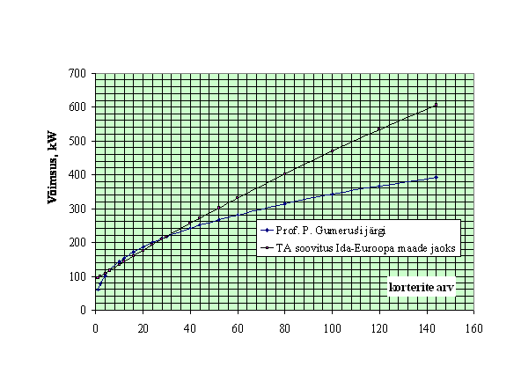
Sooja tarbeveevõimsuse valik

Slide 25
Sooja tarbeveevõimsuse valik
Eestis korterelamutes on soojuse tarve küttevajaduse rahuldamiseks tavaliselt ca 3 korda suurem, kui soojusetarve sooja vee tootmiseks, samas on automatiseeritud soojussõlmedesse paigaldatavad soojusvahetid küttele ja soojale tarbeveele enam-vähem võrdse võimsusega.
Vajadus kasutada küllalt suure võimsusega soojusvahetit sooja tarbevee ettevalmistamiseks tuleneb sooja tarbevee ebaühtlasest tarbimisest ööpäeva vältel.

